Slide 1
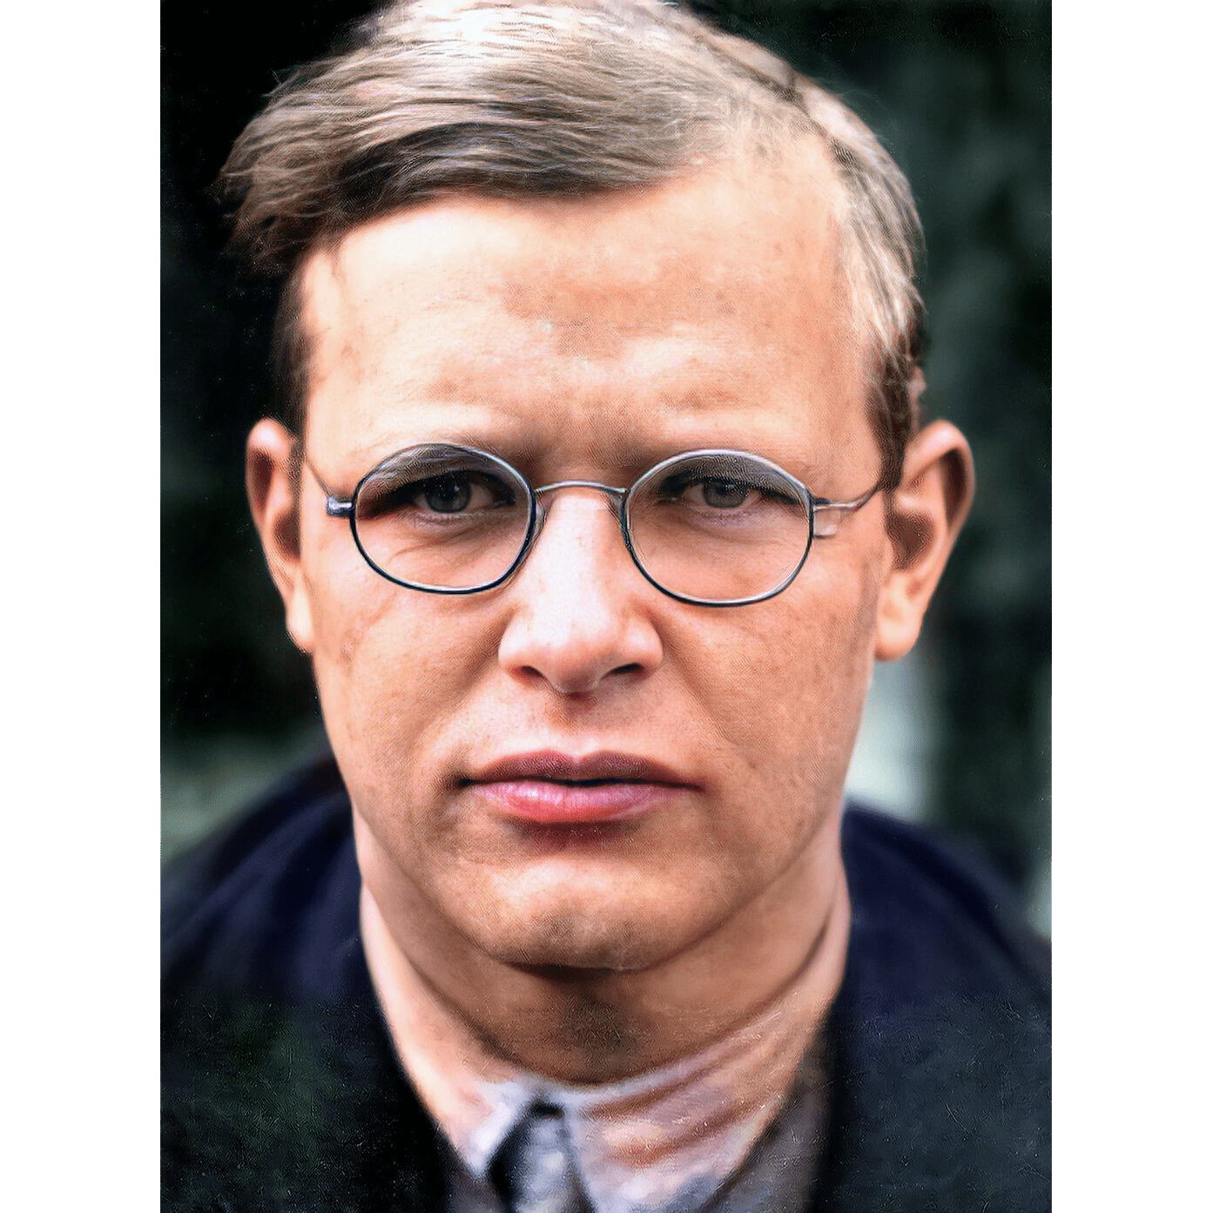
良知的代價
潘霍華的政治神學、
負責行動與反暴政思想的當代意義
余創豪
2025年11月20日
宣道會活恩堂週四學堂

Slide 2

神學家、殉道者與現代危機
潘霍華(Dietrich Bonhoeffer,1906–1945)是二十世紀神學與政治倫理中極具挑戰性的思想家。
他之所以一直備受重視,並不只是因為神學造詣,而是因為他在納粹統治下的真實處境:一位原本堅持基督徒和平主義的神學家,最後卻走上參與推翻暴政、甚至參與刺殺希特拉的行動。
1932年,他寫下基督徒被呼召為和平、必須拒絕暴力的文章。然而到了1944年,他卻加入了德國軍方的祕密抵抗網絡,協助行動者策劃刺殺希特拉。
納粹政權在1945年4月處決了他,那時距離盟軍解放德國僅剩兩週。

Slide 3
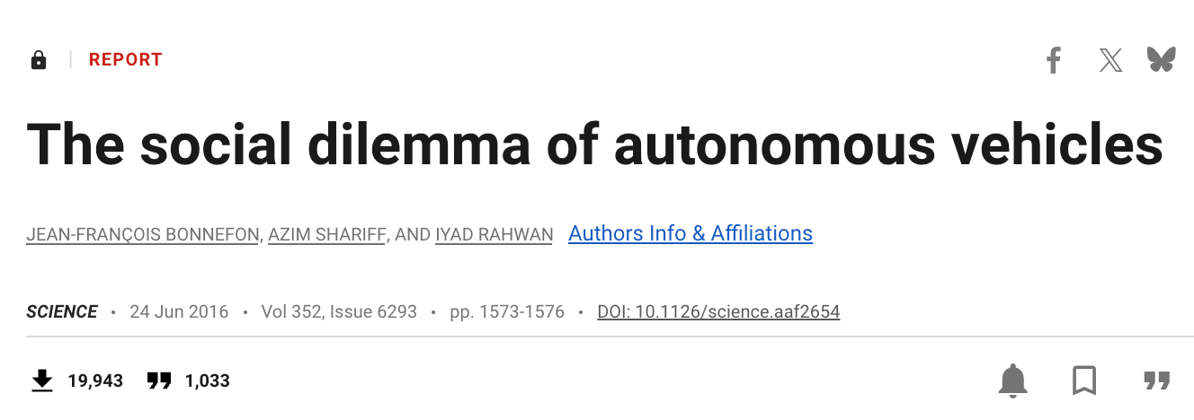
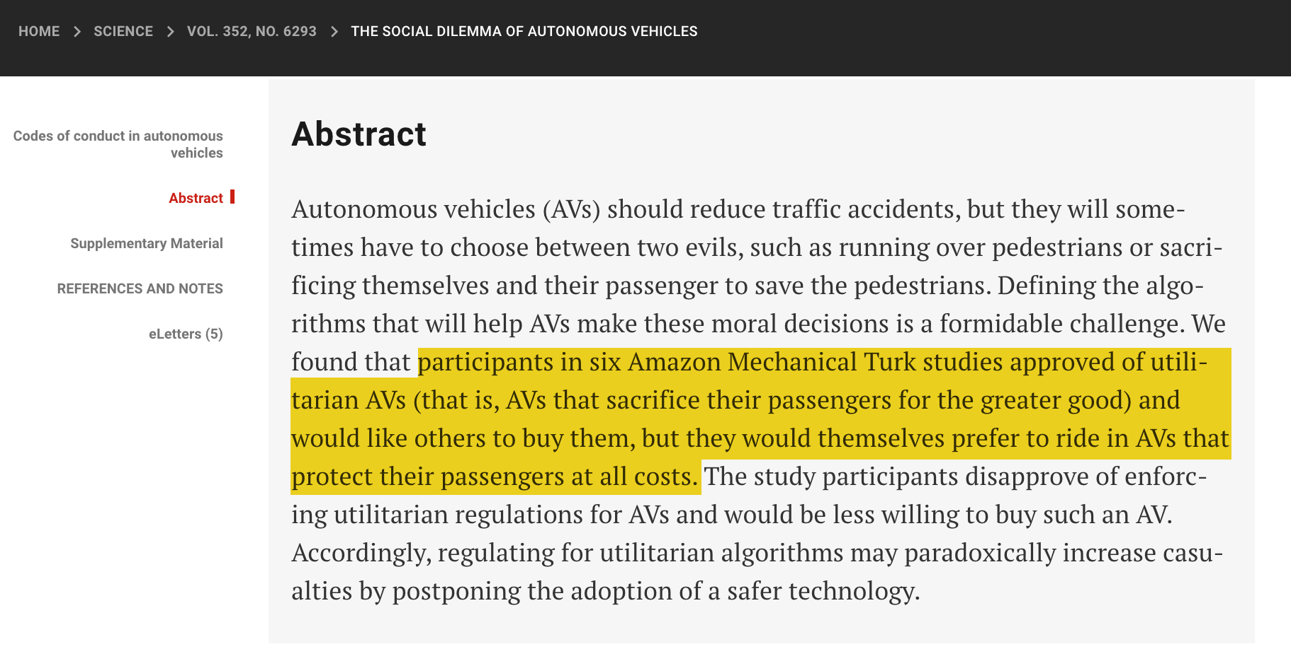

Slide 4
思想的張力與力量
他生命的最後一步,看似違背他早年的和平主義,卻是他倫理思考的必然結論:
當邪惡具體且急迫到極點時,單靠道德原則已不足以回應。
道德運氣：甘地和馬丁路德金的非暴力革命取得成功，是因為他們的對手是英美政府，而不是納粹德國或者共產蘇聯。
廉價恩典
昂貴的門徒
不需要悔改、順服或捨己的信仰
信仰與行動合一,願意付代價
無宗教的基督信仰
負責行動
在公共領域中實踐信仰
為他人生命承擔必要的罪責

Slide 5

生平與國際視野的形成
潘霍華出生於德國布雷斯勞,成長於一個充滿知識分子氛圍的家庭。他在圖賓根、羅馬與柏林研讀神學,1931年按立成為牧師。
在1930–31年間前往紐約的聯合神學院深造,這段旅程深刻影響他日後的倫理觀。在紐約,他經常前往哈林區的阿比西尼亞浸信會聚會,親身接觸黑人在美國面對的制度性壓迫。

Slide 6

從下而上的視角
這段經驗讓他第一次從「被壓迫者的角度」來理解社會結構──這就是他後來稱為「從下而上的視角」(view from below)。
也因為他曾經在德國以外接觸到壓迫,他比許多德國神學家更早意識到納粹政權的邪惡。這種視角成為他判斷一切道德選擇的起點:基督徒必須從受苦者、被壓迫者、無權者的眼光來看世界。

Slide 7
德國新教的危機
1933年
1
納粹上台後,潘霍華成為最早反對希特拉的神學家之一,參與「信義教會告白派」運動
2
1935年
在非法的芬肯瓦爾德神學院培訓年輕牧者
1937年
3
神學院被蓋世太保關閉
4
1940年
被禁止公開講道,但仍持續在地下教會中教導

Slide 8

廉價恩典的沉默
告白教會多半只守護教會內部的信仰純潔,卻沒有公開反對納粹迫害猶太人。這種沉默正是潘霍華後來稱為「廉價恩典」的結果──一種只講信仰、不願付代價的宗教。
廉價恩典讓德國教會對納粹迫害猶太人保持沉默──大家都想當「無害、乾淨的基督徒」,卻忽略了受苦的鄰舍。

Slide 9

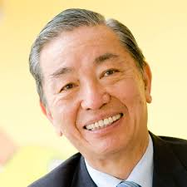



1939年的決定性時刻
前往紐約
1939年夏天再次到紐約尋求安全
決定返回
只待了幾週便決定返回德國
與人民同受苦
「唯有與我的人民同受苦難,我才有資格在戰後參與重建 。 」
1997之前香港蔡元雲醫生經常引用這兩句名言。

Slide 10

加入抵抗運動
回國後,他加入Abwehr的抵抗圈子,潘霍華幫助營救猶太人,也為暗殺希特拉的計畫提供協助。同時,他撰寫《倫理學》手稿,試圖回答一個核心問題:在極端邪惡的世界裡,基督徒要如何行動?
營救猶太人
暗殺計畫
撰寫《倫理學》
協助猶太人逃離納粹迫害
為刺殺希特拉的行動提供協助
在極端處境中思考基督徒的行動倫理

Slide 11

願意承擔罪責
當制度性邪惡已經吞噬世界,拒絕行動本身就是犯罪。
雅各書4:17 人若知道行善卻不去行，這就是他的罪了。
在這個時期,他逐漸形成「願意為負責的行動承擔罪責」的倫理思想。他明白:當制度性邪惡已經吞噬世界,什麼也不做本身就是犯罪。這呼應了後來人們所說的「平庸之惡」。
1943年,他遭逮捕;1945年,他在佛森堡集中營被絞死。他的生命以最沉重但最真實的方式,證明了他思想的代價。

Slide 12
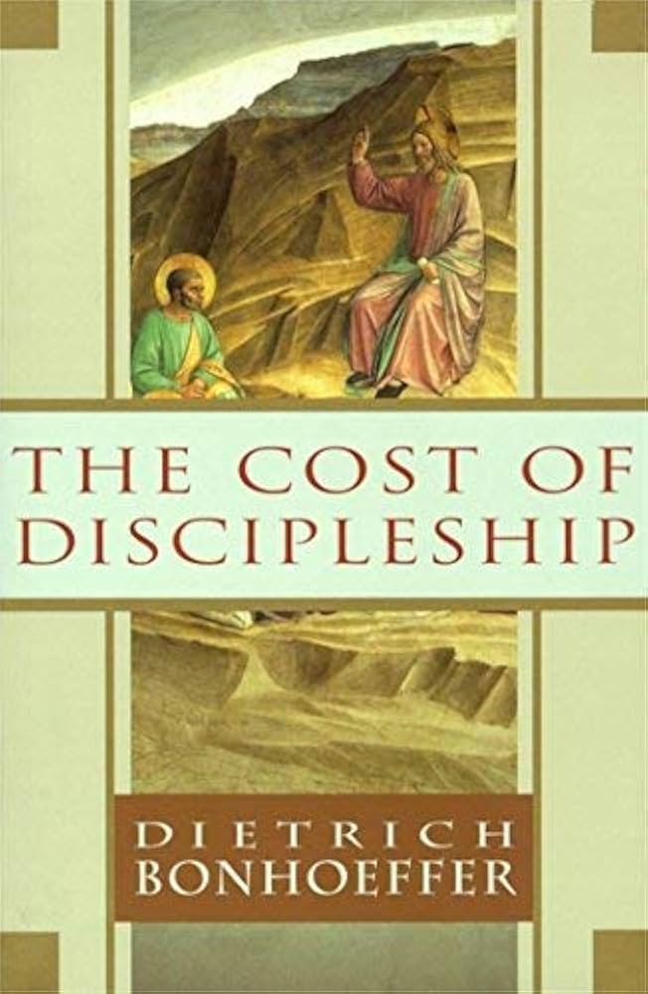

廉價恩典 vs. 昂貴的門徒
廉價恩典
不需要悔改
不需要順服
不需要捨己
甚至不需要面對現實的邪惡
讓人相信:只要相信,就能避免一切代價
昂貴的門徒
信仰與行動合一
愛鄰舍必然付代價
聖經不是概念,而是要在現實中實踐
跟隨基督會要求你放下安全感
「願意順服的,才是真相信;真相信的,也必然順服」

Slide 13



倫理路線的失敗
在《倫理學》中,潘霍華反省了各種「倫理路線」為何在面對納粹時全部失敗。
良心無法提供終極指引
道德潔癖者失敗
良心本來是善,但在混亂的時代,良心會被欺騙、疲乏、甚至被操弄
理性主義失敗
只求保持「個人清白」、不願沾染任何複雜性的道德論者,最後也被邪惡利用
理性以為可以靠對錯分析來對抗邪惡,但面對變態而虛偽的極權時,理性往往過於脆弱

Slide 14

負責的行動
這是潘霍華倫理學的高峰:責任不是維持自己的清白,而是為了他人的生命,在現實中採取必要的行動。也包括可能讓自己背負罪責的行動──例如協助刺殺希特拉。
「決定性的問題不是我如何英雄般地脫身,而是下一代如何得以生存。」

Slide 15




無宗教的基督信仰
在獄中書簡裡,他提出「無宗教的基督信仰」──
並不是否定信仰,而是指出傳統宗教形式已無法回應時代的邪惡。
不逃避世界
與受苦者站在一起
不把信仰藏在教堂或神學詞語裡,在公共領域中實踐信仰
不逃避世界,而是與受苦者站在一起
不用宗教外衣
不用「宗教的外衣」合理化逃避責任

Slide 16
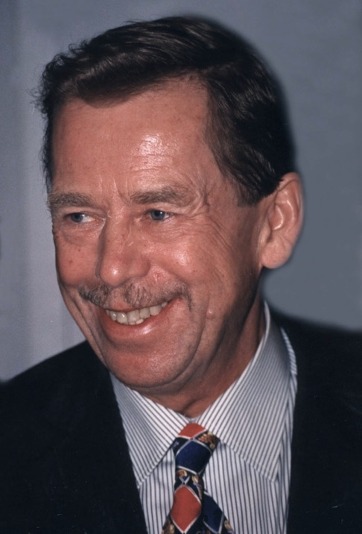



哈維爾與極權時代的倫理
捷克劇作家與總統哈維爾(Václav Havel)並不是基督徒,也沒有引用過潘霍華;但學界普遍認為他的思想與潘霍華之間存在深刻的「精神連結」。
他的名文《無能者的大能》(1977)為捷克「七七憲章」運動提供了倫理基礎。
活在謊言中
後極權社會的統治靠全民「配合演戲」
活在真實中
保持真誠、拒絕配合謊言

Slide 17
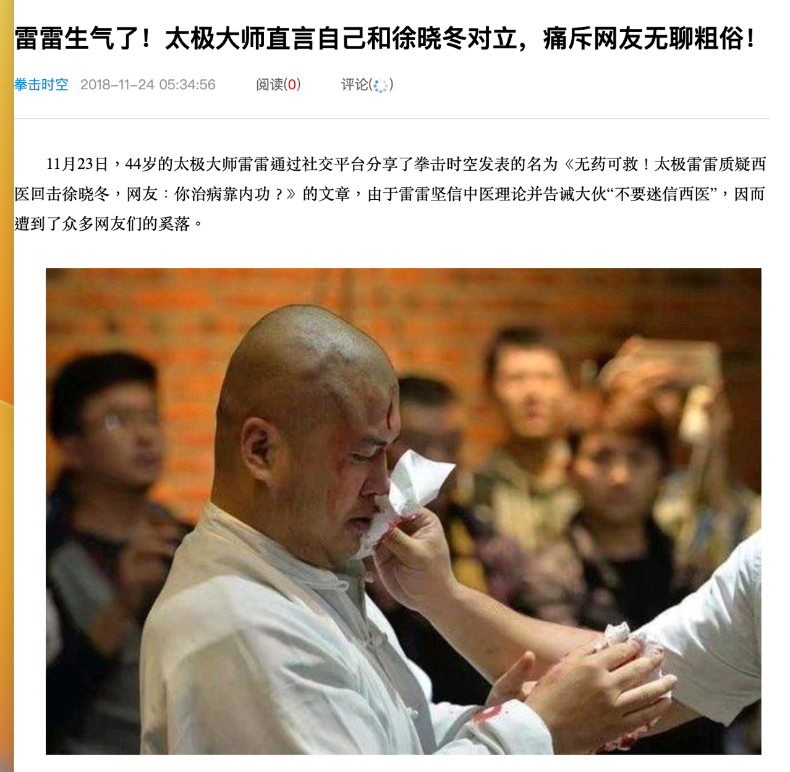

Slide 18
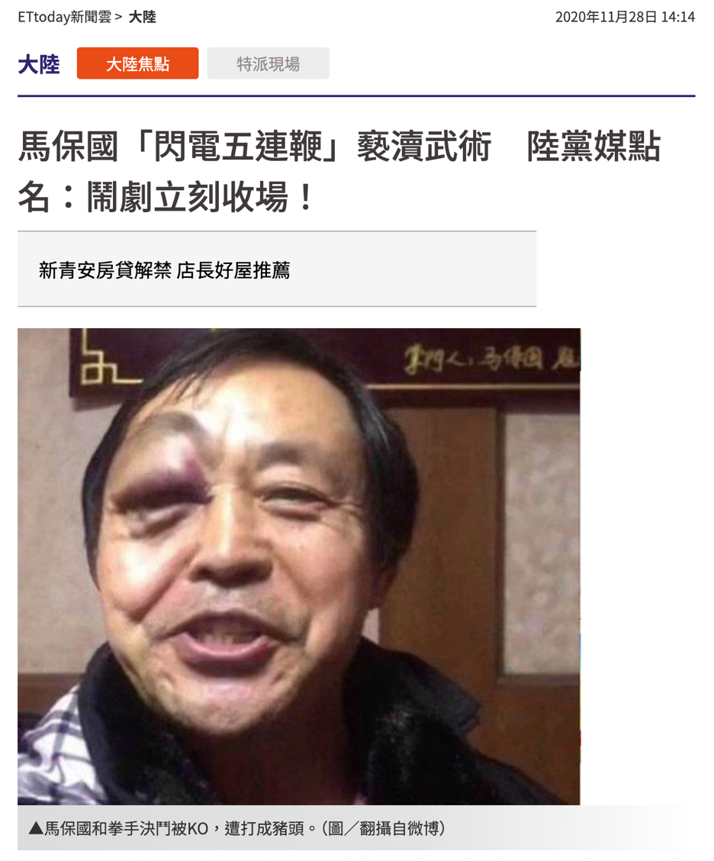

Slide 19
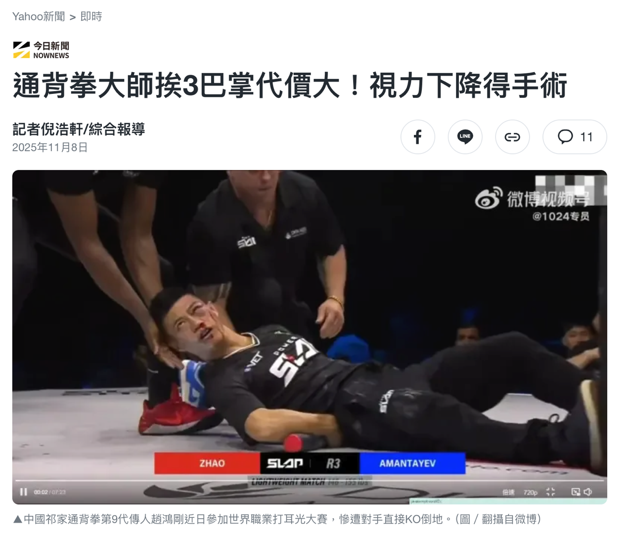

Slide 20
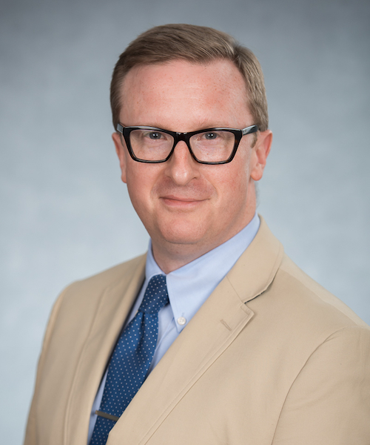

Steven P. Millies 對〈十年後〉的當代應用
當代神學家Steven P. Millies指出,潘霍華1942年寫下的〈十年後〉,雖然是在納粹掌權第十年的反省,但其中所描述的心理狀態、社會病徵與道德困境,竟與今日美國的民主危機有驚人的相似之處。
Millies並沒有簡化地把當代美國與納粹德國畫上等號,他明確指出兩者差異巨大。然而,他強調:精神性的危機、人心的脆弱、群眾的盲從,卻跨越了時代。

Slide 21

共通的病徵
人願意放棄判斷
1
當社會巨變時,人們害怕不確定、因此渴望有人替他們決定方向,於是更願意跟隨簡單粗暴的領袖
理性者、道德者、良心者都在混亂中崩潰
2
唯理性者、道德潔癖者、純靠良心者都會在混亂中瓦解,因為邪惡會戴上道德、歷史、正義的面具
人格的耗損
3
「我們默默地見到罪惡的行為,學會了說雙關語,也彼此猜疑。紛爭使我們疲倦,甚至憤世。」

Slide 22






核心危機:靈魂生病
Millies認為,潘霍華的〈十年後〉告訴我們:當社會陷入危機時,最深層的病根不是制度,而是人心。
上癮於憤怒
大量媒體與社群平台都在靠憤怒與指責來經營
群眾被煽動
大眾願意放棄判斷,追隨能滿足情緒的人
分心與資訊過度
現代科技使人分心,使人無法反思

Slide 23
必要的回應
「我們需要的是忠誠與正直的人,而不是憤世的評論家或靈巧的策略家。我們是否還願意重新尋回那單純與正直的精神?」
01
02
03
修復內在生命
為他人的痛苦重新敏感
靜下來,才能重新行動
重新學習專注、整理自己的靈魂、擺脫因為憤怒而掉入的陷阱
「同情心的增長,與我們面對苦難的勇氣成正比」
抵抗暴政的第一步,不是憤怒,而是沈思。不是喊口號,而是重建靈魂

Slide 24

在黑暗中保持清醒
潘霍華的一生,是在極端黑暗的時代中掙扎尋找「如何作一個基督徒、如何作一個人」的真實記錄。他拒絕逃避,也拒絕自我安慰,更拒絕那種只保護個人清白、卻不願面對現實邪惡的宗教倫理。
善並不總是帶來成功
真誠也不必然立刻改變世界
行動者很可能承受誤解、孤立,甚至死亡
但保持清醒與負責,是唯一的道路
真正的勇氣不是喧鬧,而是願意在黑暗中仍然做正確的事。

Slide 25
討論問題
現在的主旋律是非暴力革命，不要以暴易暴。潘霍華從和平主義走向參與刺殺希特拉，這種轉變是否違背了基督教信仰，還是更深地成就了他的信仰？如果你身處相同處境，你會如何抉擇？
你認為今日社會與教會中，哪些現象屬於潘霍華所說的「廉價恩典」？為什麼？
潘霍華指出理性者、道德潔癖者與只倚靠良心者，在亂世中都會崩潰。你覺得現代有哪些例子反映出他這種判斷？
在一個充滿假訊息、表演政治與極化語言的社會，什麼叫做「活在真實中」？你覺得這是一種容易或困難的抵抗方式？
哈維爾與潘霍華都認為誠實的生活本身就具有力量。你認同這種說法嗎？為什麼？
在你自己的生活或職場中，有沒有遇到過「不行動就等於共犯」的情境？你當時如何面對？
如果潘霍華今天仍在世，他會如何回應現代的極化、社群媒體操控、政治民粹或假訊息問題？
你認為在今天的時代，最需要恢復的品格是什麼？（誠實、勇氣、同情、專注、責任……）為什麼？

